Slide 1
超铁元素事例在PSD非线性区的分布

Slide 2
SPS H8实验终端束流实验布局图
$$2^{14} \left(16384\right) ADC Channel$$

Slide 3
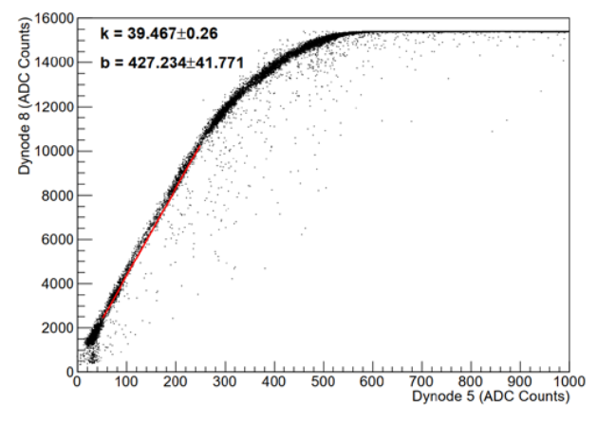

Slide 4
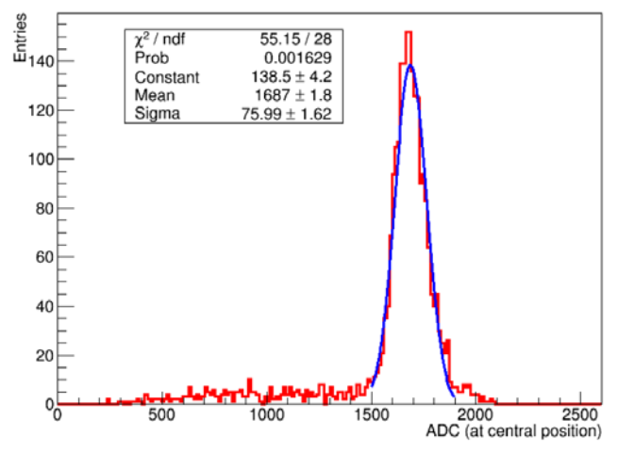
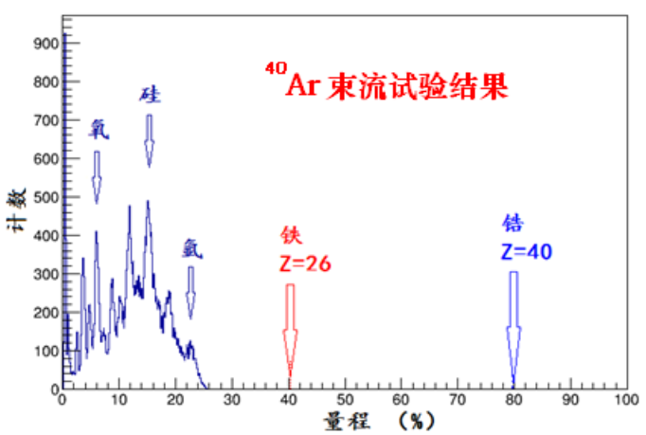
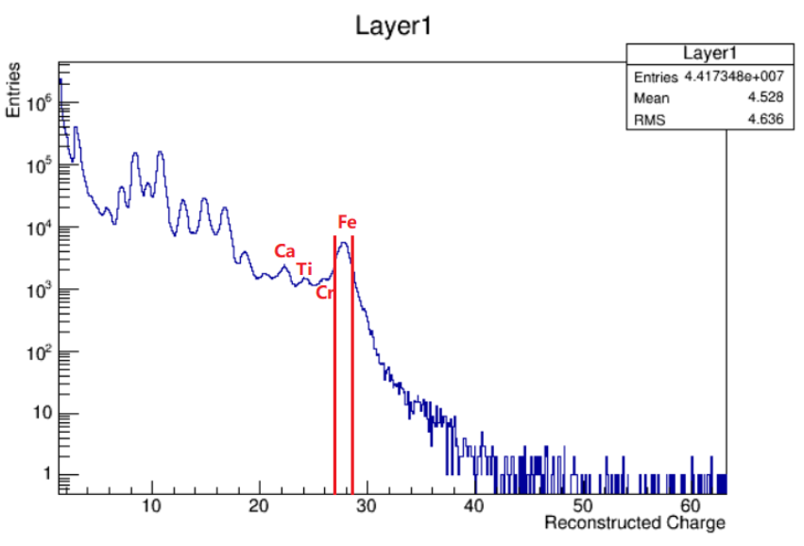
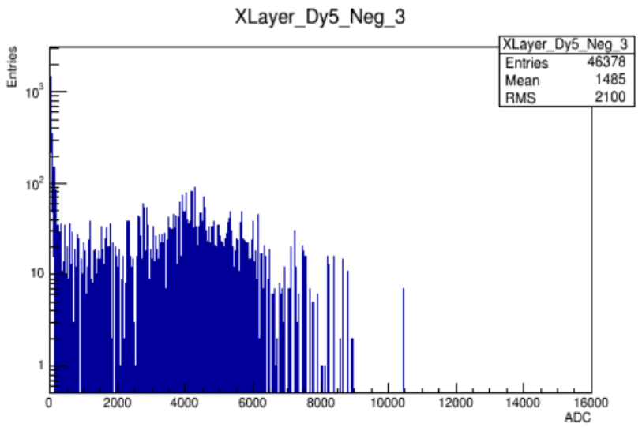

Slide 5
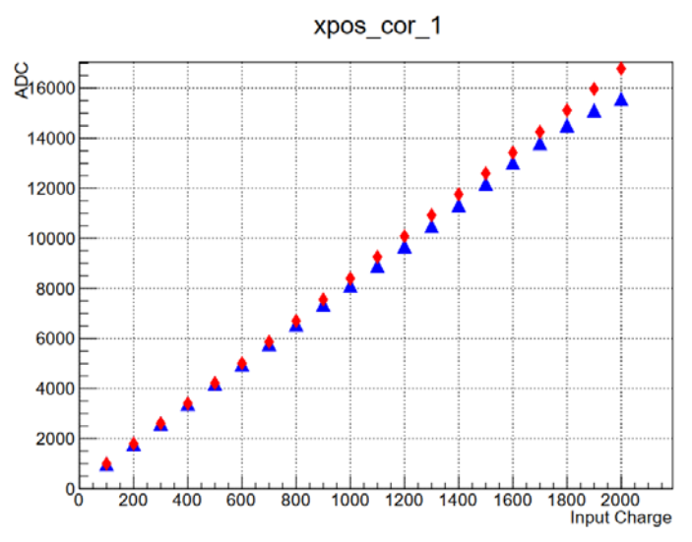
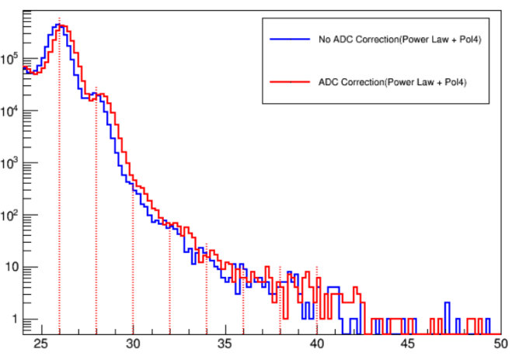

Slide 6
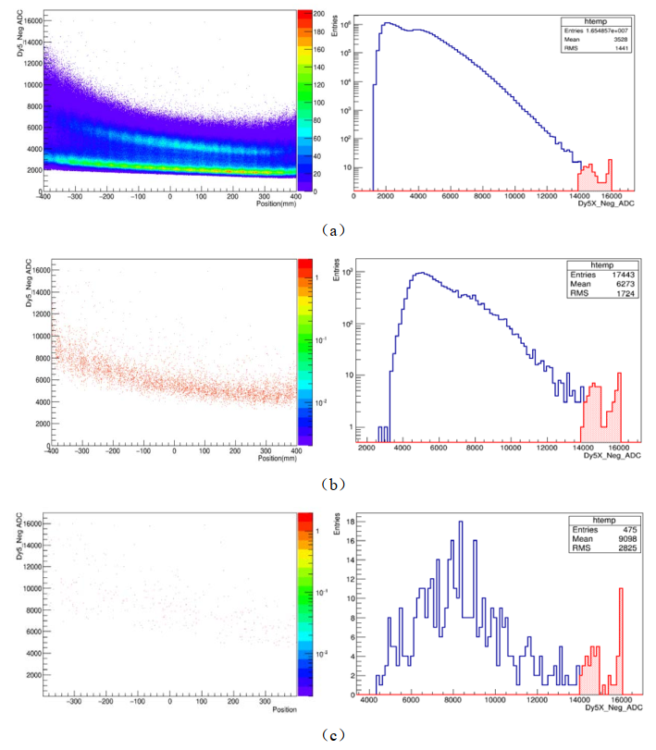
93 events
58 events (Z>30)
46 events (Z>35) 9.68%

